Slide 1
Географические термины и понятия
Часть 4

Slide 2
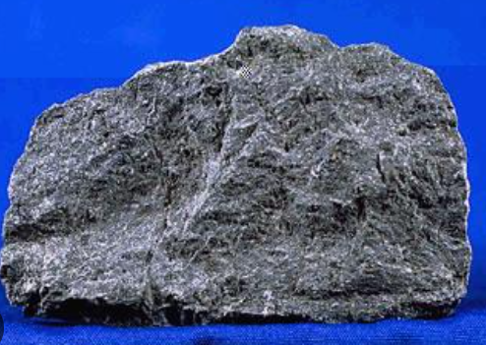
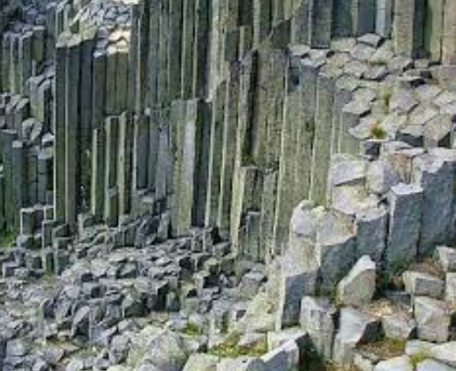
Базальт – (от лат. Basal - камень) – наиболее распространенная на Земле магматическая эффузивная горная порода черного или темно-серого цвета
Образует столбчатую шестигранную отдельность
Базальт очень прочная горная порода, используется при для изготовления изоляторов сильного электротока.

Slide 3
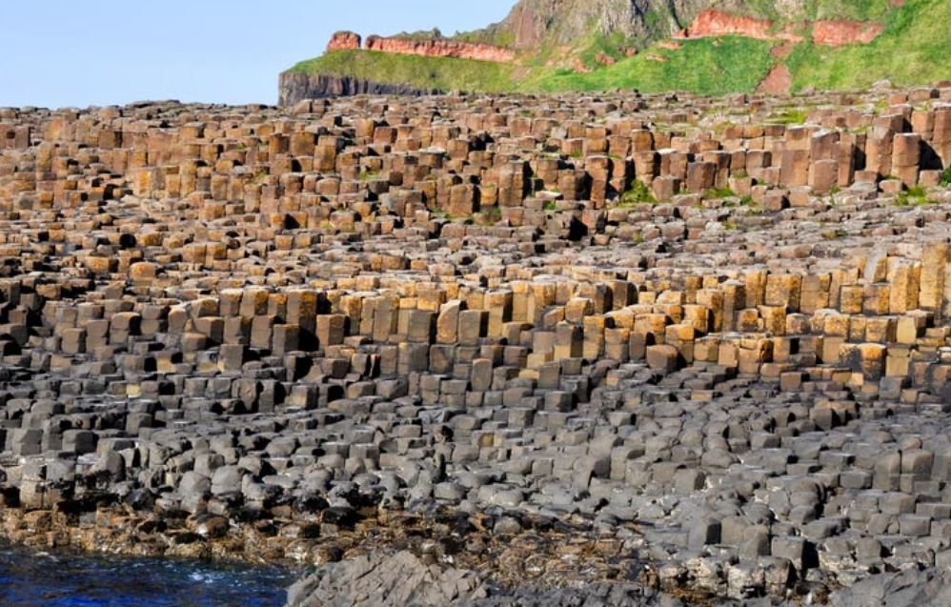
Дорога Гигантов в Ирландии
Её основу составлял базальт, извергающийся из жерла древнего вулкана. Расплавленный базальт затвердевал и трескался, формируя шестигранные призмы правильной формы. Вместе эти призмы создают удивительный узор, отдалённо напоминающий пчелиные соты. Дорога гигантов насчитывает 40 тысяч базальтовых строений. Каменные колонны настолько плотно прилегают друг к другу, что можно подумать, что их вбил в землю древний богатырь. Тёмный цвет колонн и их исключительная твёрдость объясняются тем, что они состоят из базальта с низкой концентрацией кварца, но богатого магнием и железом. Это снижает скорость их разрушения, обусловленного воздействием бурных вод Атлантики.

Slide 4
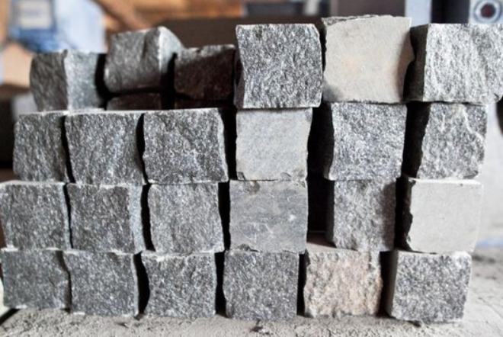
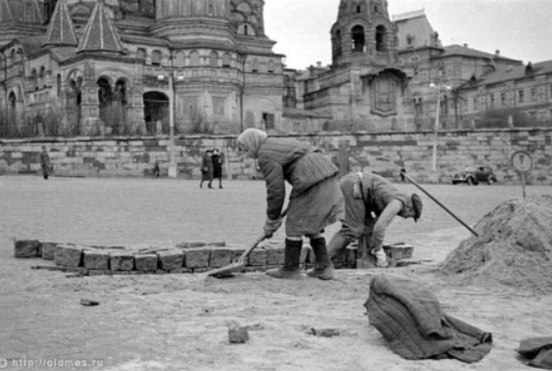
После отшлифовки базальт становится красивым облицовочным камнем. Базальтом вымощена Красная площадь в Москве
На Красной площади брусчатка впервые появилась в 1930-м году. С тех пор она не раз перекладывалась и ремонтировалась, что позволяет поддерживать историческое покрытие в работоспособном состоянии, не изменяя его облика.

Slide 5
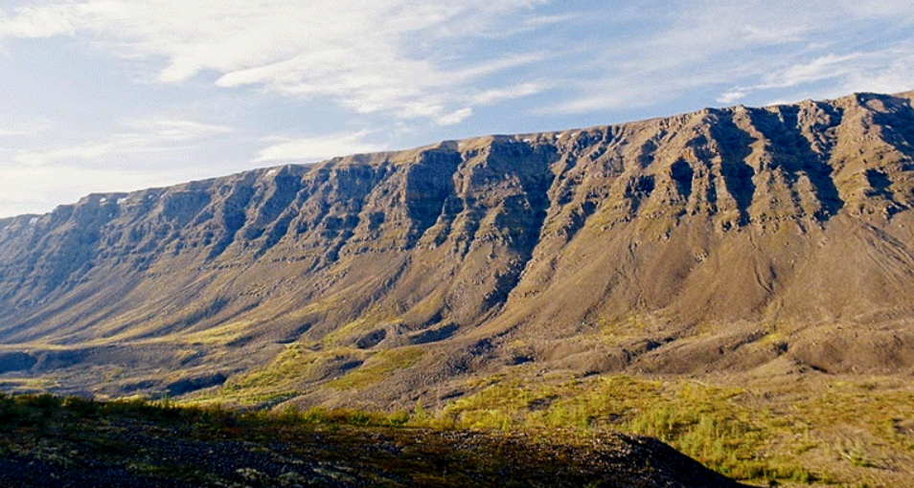
Изливаясь по трещинам, магма занимала обширные пространства. Так образовались Среднесибирское плоскогорье, плато Декан в Индии. Наслаиваясь один на другой покров, базальт образует ступенчатые склоны - траппы

Slide 6
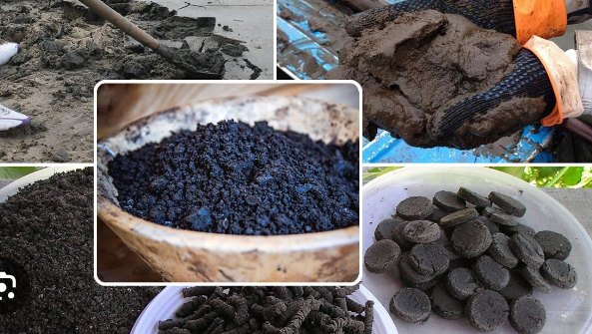
Сапропель – гнилостный ил озер и лагун из отмерших частей планктона и бентоса с примесью частиц глины, песка.
Уплотняясь сапропель преобразуется в ископаемое из группы углей – сапропелит. В зоне степей, лесостепей и смешанных лесов сапропель в озерах достигает от 3 до 10 м толщины. Содержит кальций, фтор, железо, алюминий, микроэлементы и биологически активные вещества (витамины, стимуляторы роста, гормоны). Такое редкое сочетание позволяет использовать сапропель на удобрение полей, для подкормки свиней, и др. животных. Ускоряя из развитие и прирост. Идет сапропель на химическую переработку, а также для лечебных целей (Сапропелевые грязи)
Промышленная добыча сапропели ведется в озерах Неро и Плещеево в Ярославской области

Slide 7
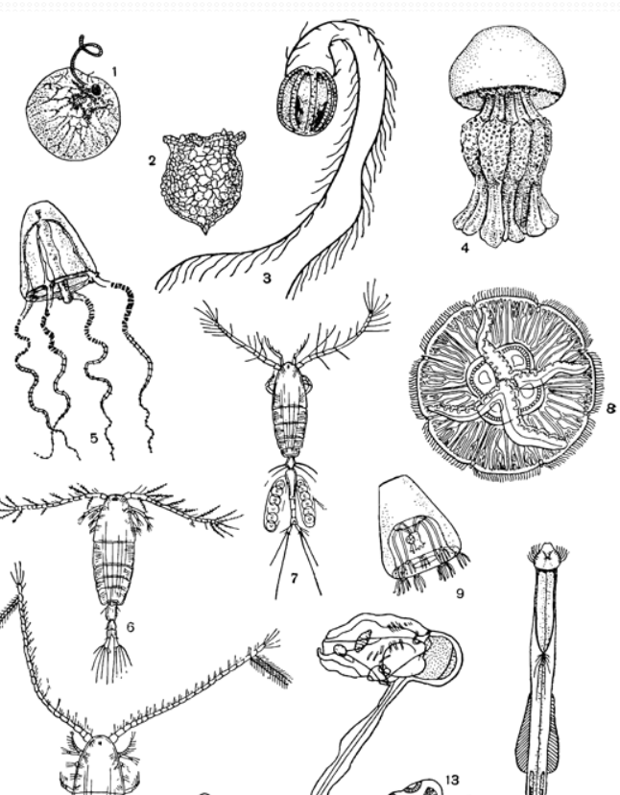
Планктон – растительные (фитопланктон) и животные (зоопланктон) водные организмы во взвешенном состоянии. Пассивно передвигающиеся вместе с водой в морях, озерах и реках.
В пресноводном зоопланктоне наиболее многочисленны веслоногие и ветвистоусые рачки и коловратки; в морском доминируют ракообразные (главным образом веслоногие, а также мизиды, эвфаузиевые, креветки и другие), многочисленны простейшие (радиолярии, фораминиферы, инфузории, тинтинниды), кишечнополостные (медузы, сифонофоры, гребневики), крылоногие моллюски, оболочники (аппендикулярии, сальпы, бочёночники, пиросомы), икра рыб, личинки разных беспозвоночных, в том числе многих донных.

Slide 8
Бентос - совокупность растительных и животных организмов, обитающих на грунте и в грунте морей, озер и рек
К бентосу относятся бурые и красные водоросли, моллюски, ракообразныые, морские звезды.
Нектон – все организмы, активно плавающие в толще водоемов, способные противостоять течению и самостоятельно перемещаться на значительные расстояния.
К ним относятся рыбы, киты, ластоногие, черепахи, кальмары.

